Slide 1


2025학년도
9월학기
인터넷접수 가이드
(전문학사 편)

Slide 2
용어 정리
항목 A
항목 B
항목 C
항목 D
명칭 | 해설
지원자 | 입학을 희망하는 학생
보호자 | 국내 체류중인 학교와 소통이 가능한 학생의 관계자
자격증 | 토픽, 사회통합프로그램, 세종학당 등 한국어능력 입증 서류
서정대학교 입학서비스 (원서접수 사이트)
https://apply.seojeong.ac.kr/GateWeb/Apply/ApplyStart.aspx#

Slide 3
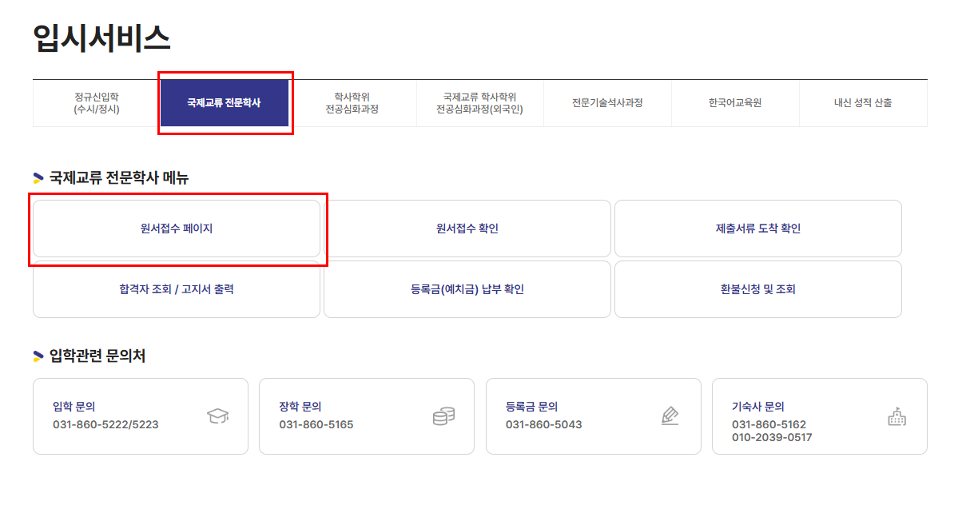
메인 메뉴
1
2

Slide 4
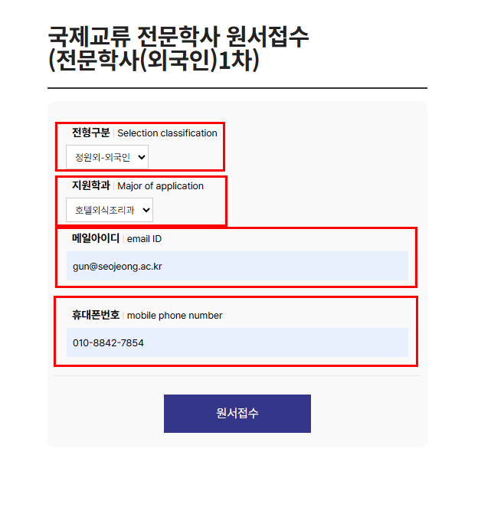
1 페이지
항목 A
항목 B
항목 C
항목 D
※ 주의사항 ※
메일아이디
휴대폰번호는
지원자 정보를 입력
만일 해외지원자일 경우
메일아이디는
지원자 정보를 입력하고
휴대폰 번호는 연락가능한 국내 보호자 연락처를 입력
1
외국인 전형이 맞는지 확인
2
지원학과 명 확인 이후 수정불가
3
4
5

Slide 5
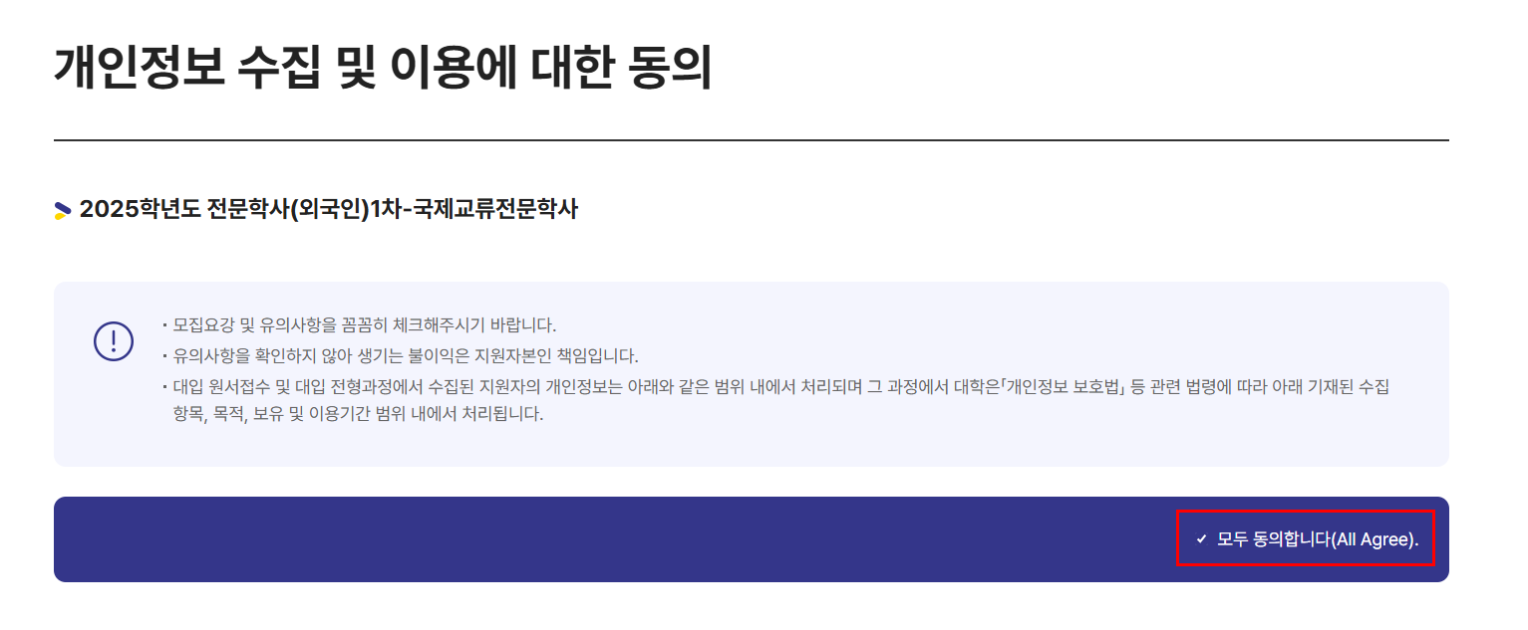
2 페이지
항목 A
항목 B
항목 C
항목 D

Slide 6
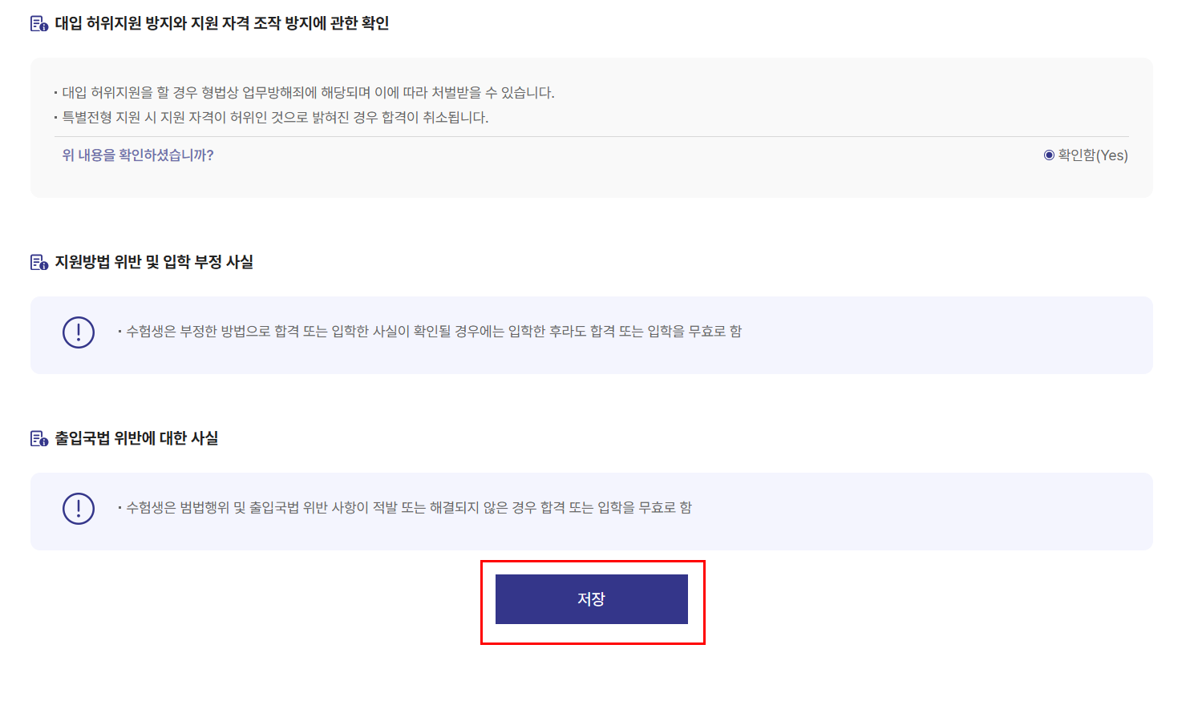
2 페이지
항목 A
항목 B
항목 C
항목 D

Slide 7
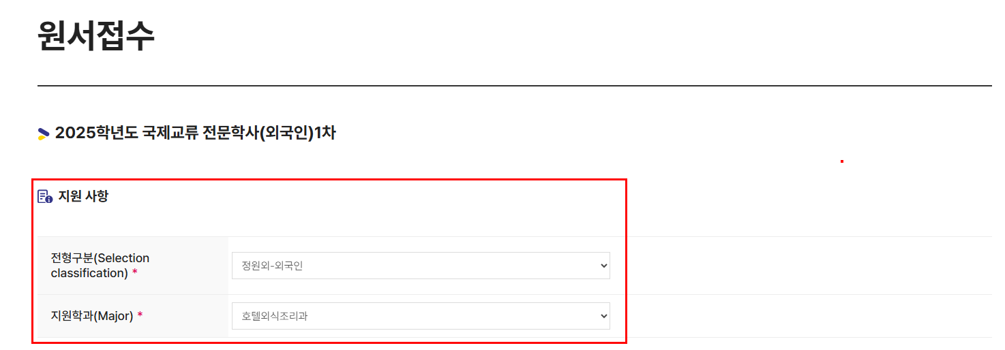
3 페이지
항목 A
항목 B
항목 C
항목 D
전형구분 및 지원학과 다시 확인
현재 수정 불가능 (ppt 4페이지에서 수정해야함)

Slide 8
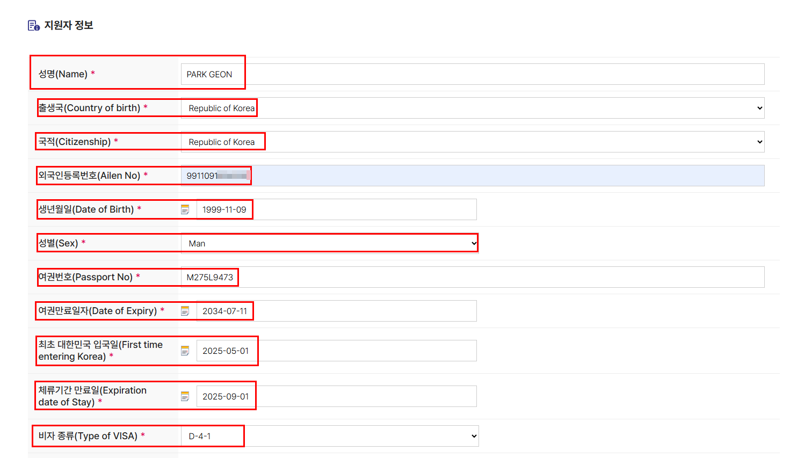
3 페이지
모두 필수 작성
항목 A
대문자로 작성
항목 B
항목 C
항목 D
해외 지원자의 경우
외국인등록번호가 없기 때문에
생년월일 기준으로 예비등록번호를 임의로 만들어 작성해주세요.
EX) 1999.11.09 / 남자는 991109-1011111, 여자는 991109-2011111
해외 지원자의 경우
최초입국일은 개강일 전으로 작성
체류기간 만료일은 개강일 기준으로 1년 후로 작성
이번 9월 입시 개강일은 2025.09.01 입니다.
최초입국일은 2025.08.25
체류기간 만료일은 2026.08.31 로 작성 부탁드립니다.
비자 최초 발급일
카테고리에 없을시 기타로 표기

Slide 9
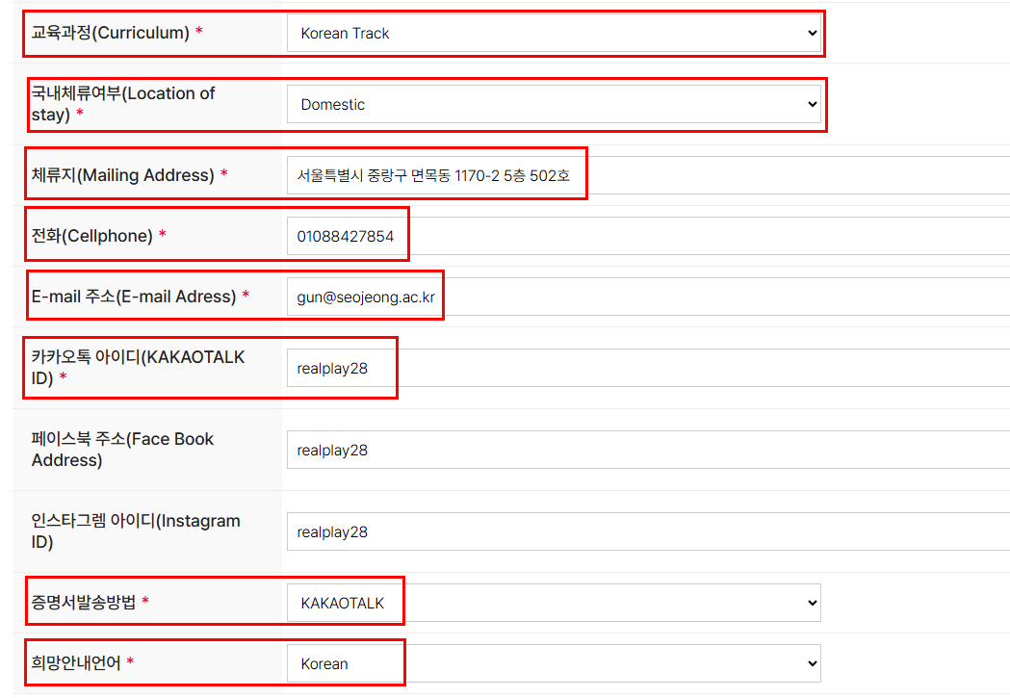
3 페이지
항목 A
항목 B
항목 C
항목 D
단체톡을 통한 증명서 발급 희망시 카카오톡으로 선택

Slide 10
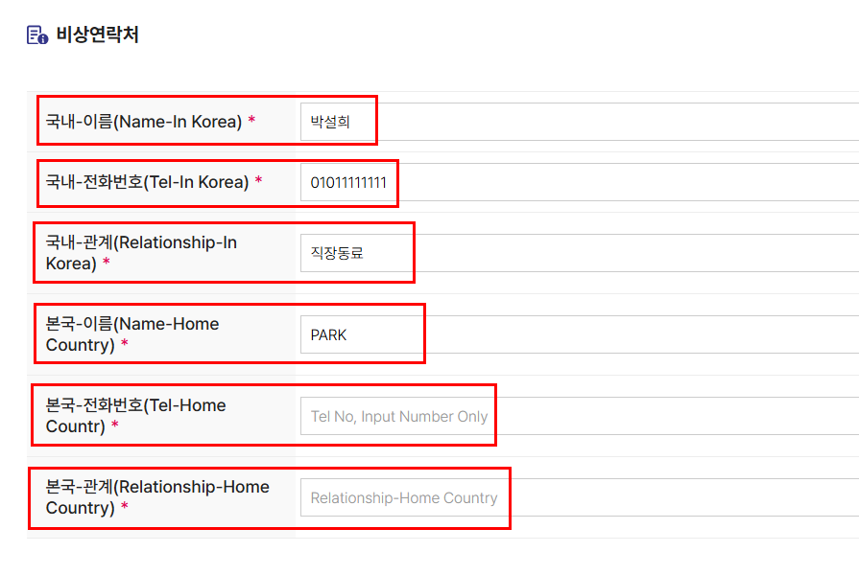
3 페이지
항목 A
항목 B
항목 C
항목 D
가족 > 친척 > 지인 > 친구 순으로
가족이 없을경우 친척
친척이 없을경우 지인 식으로
가족을 우선으로 작성 바람
학생 연락두절일 경우
비상연락처 적극 활용 예정
따라서 정확한 작성 요망

Slide 11
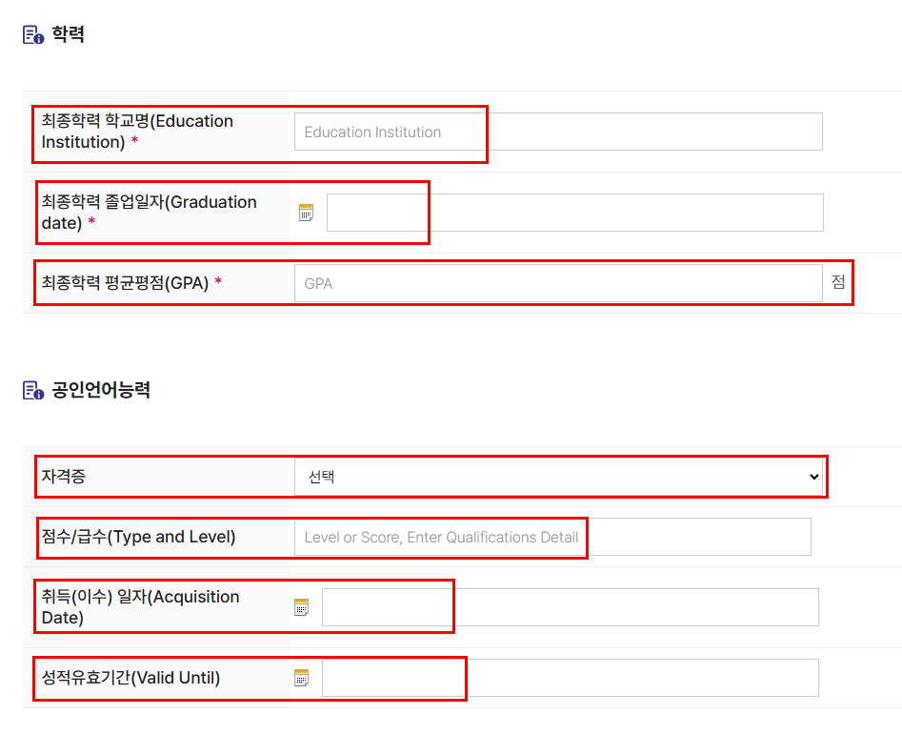
3 페이지
항목 A
항목 B
항목 C
항목 D
공인언어능력 탭의 경우 장학금 반영됨으로
정확히 작성해주세요.
잘못 작성시 장학금 미지급 (수정 불가)
2개 이상의 자격증 소지시 한 개만 입력 해주세요
토픽의 경우 시험일로 작성

Slide 12
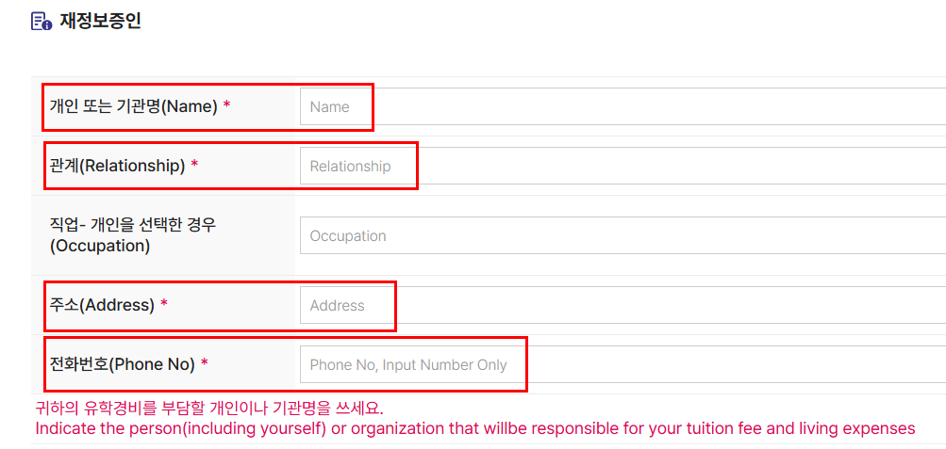
3 페이지
항목 A
항목 B
항목 C
항목 D
개인이 대부분
개인일 경우 본인으로 표기
개인일 경우 지원자 정보 입력
개인일 경우 지원자 정보 입력

Slide 13
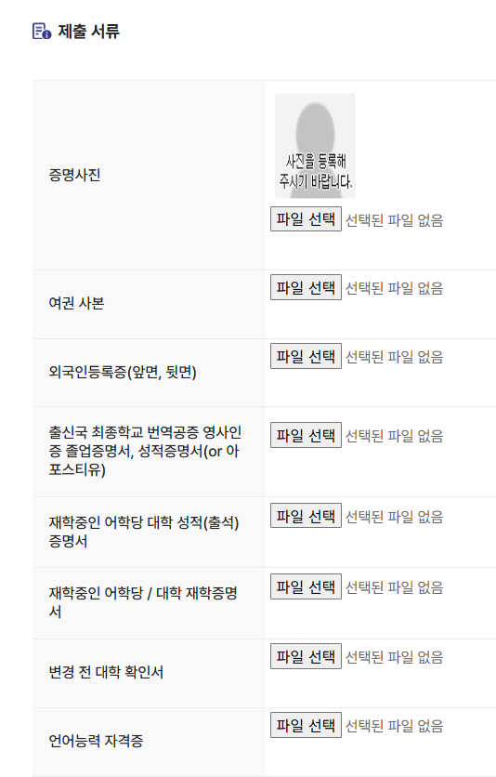
3 페이지
항목 A
항목 B
항목 C
항목 D
모두 필수 첨부
항목별로 첨부

Slide 14
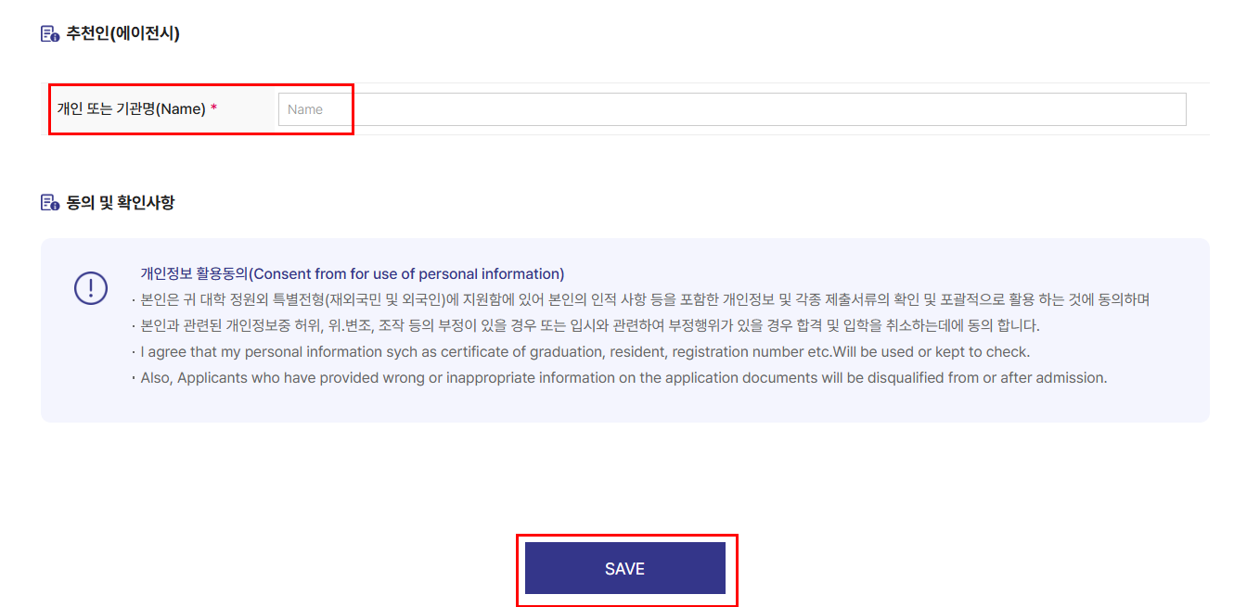
3 페이지
회사명 필수 작성
항목 A
항목 B
항목 C
항목 D

Slide 15
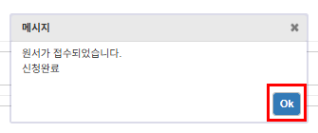
마지막 페이지
항목 A
항목 B
항목 C
항목 D

Slide 16

감사합니다
2025. 09.

